Slide 1
Book Nook Café s. r. o.
Kereskedelmi Akadémia Nagymegyer
-Where stories brew and flavours blend-

Slide 2
Tevékenység:
A Book Nook Café s.r.o. diákcégünk magyar, szlovák és angol nyelvű könyveket kínál. Célunk, hogy egy olyan helyet kínáljunk, ahol a könyvek és a kávé találkoznak, és mindenki megtalálhatja, ami igazán kikapcsolja és inspirálja.
Rendszeresen szervezünk író-olvasó találkozókat, könyvbemutatókat és kulturális eseményeket, valamint működtetünk egy olvasóklubot, ahol a könyvek iránti szenvedélyünket oszthatjuk meg egymással.
Könyvesboltunk mellett egy kávézó is található, ahol kávékkal és limonádékkal várjuk látogatóinkat.
Kellemes, inspiráló környezetet biztosítunk, ahol az emberek pihenhetnek, olvashatnak vagy beszélgethetnek.

Slide 3

Cég adatai:
Könyvesbolt és kávézó
Jogi formája: s. r. o. (spoločnosť s ručením obmedzeným/ korlátolt felelősségű társaság)
Megalakulás: 2024. szeptember
Alkalmazottak száma: 11
Székhely: Pozsonyi utca 38, 932 01 Nagymegyer

Slide 4
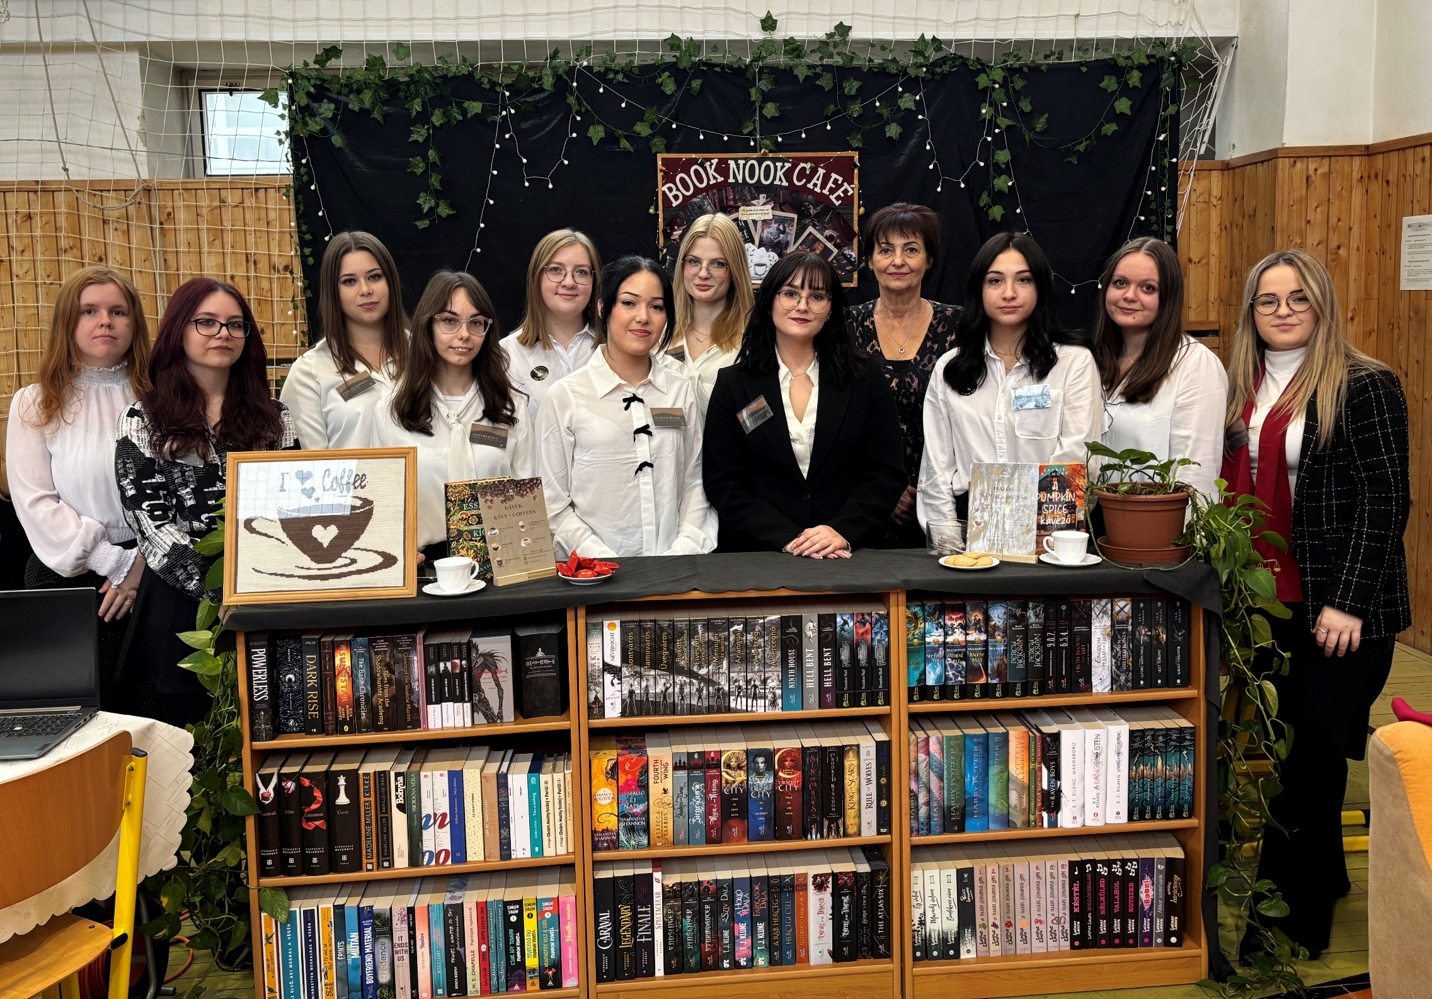
A csapatunk:

